Slide 1
מגמת יזמות – שיעור ראשון

Slide 2
מה זה יזמות ? מי הוא בכלל היזם ? מה עושים פה במגמת יזמות?

Slide 4
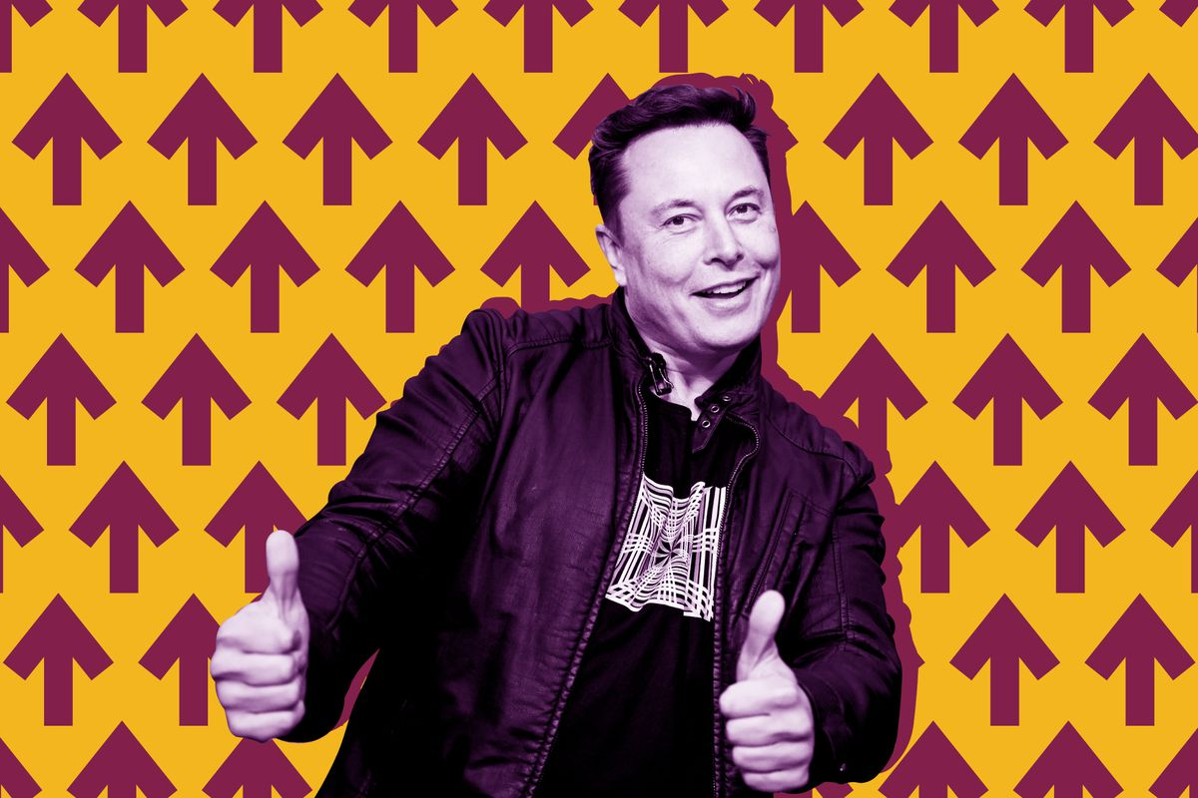
Notes:
בגיל 12 כבר ידע לתכנת – פיתח ומכר משחק מחשב לעיתון
בגיל 24 הקים חברה למפות ומדיריכים עסקיים שנמכרה אחרי 5 שנים (307M)
הקים את paypal ומכר ל ebay אחרי 3 שנים (1.5B)
הקים את spacex ב 2002 במטרה להוזיל שיגןרים לחלל
2004 שותף בטסלה
Hyperloop
SATELITES

Slide 5
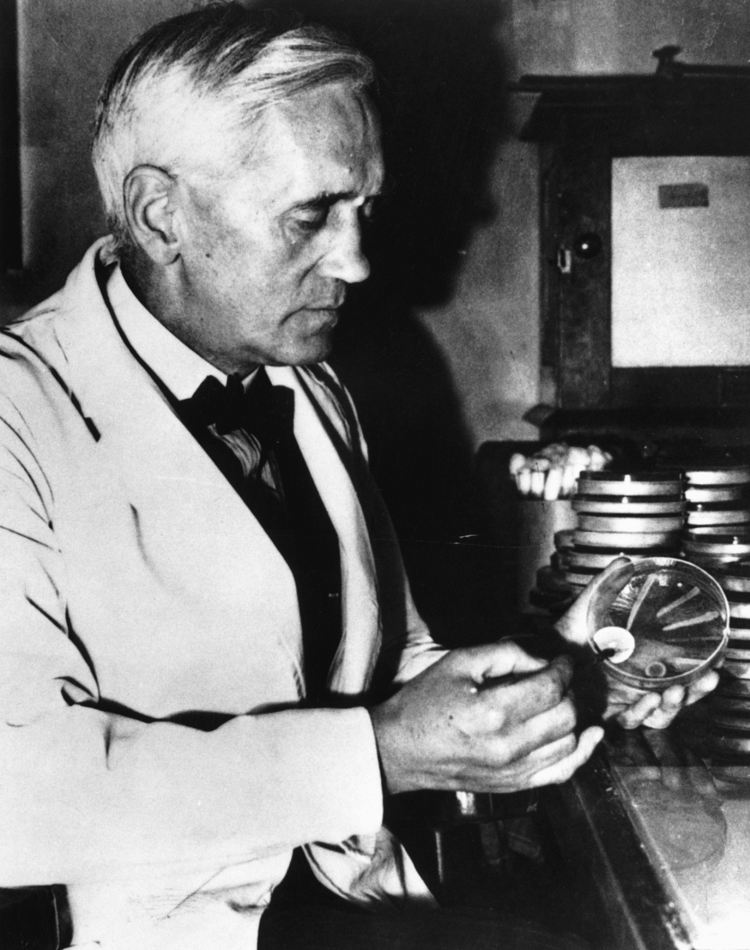
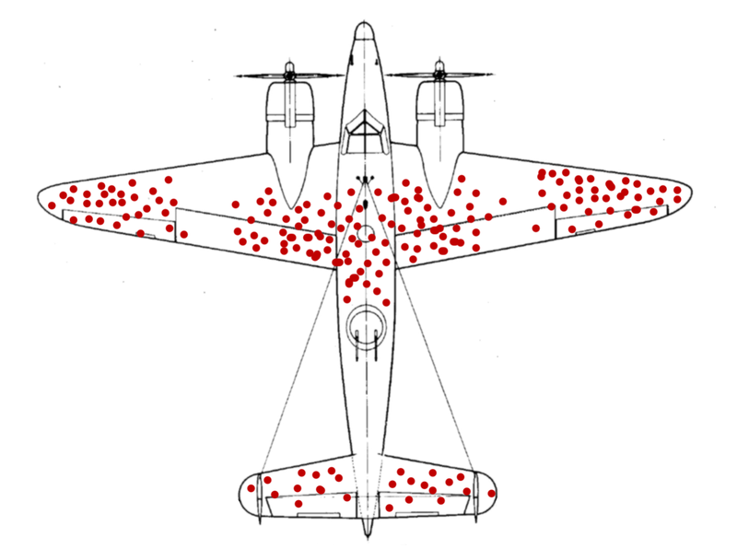
האם זו יזמות?

Slide 8
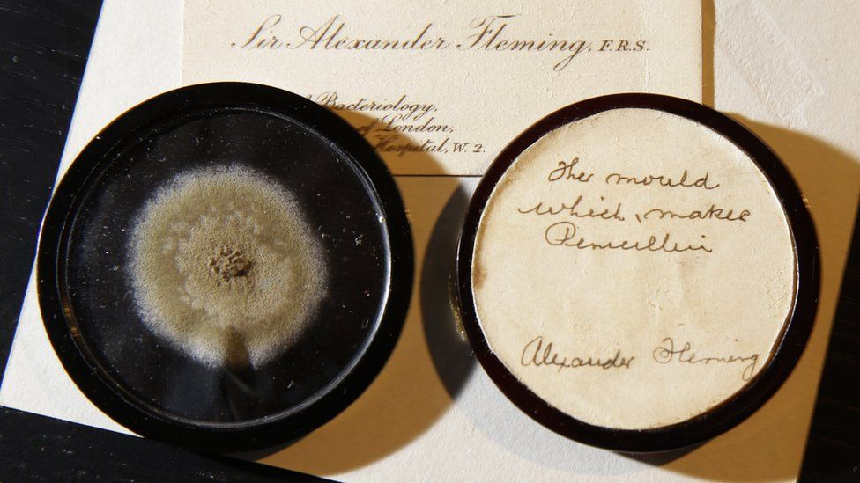

Slide 9
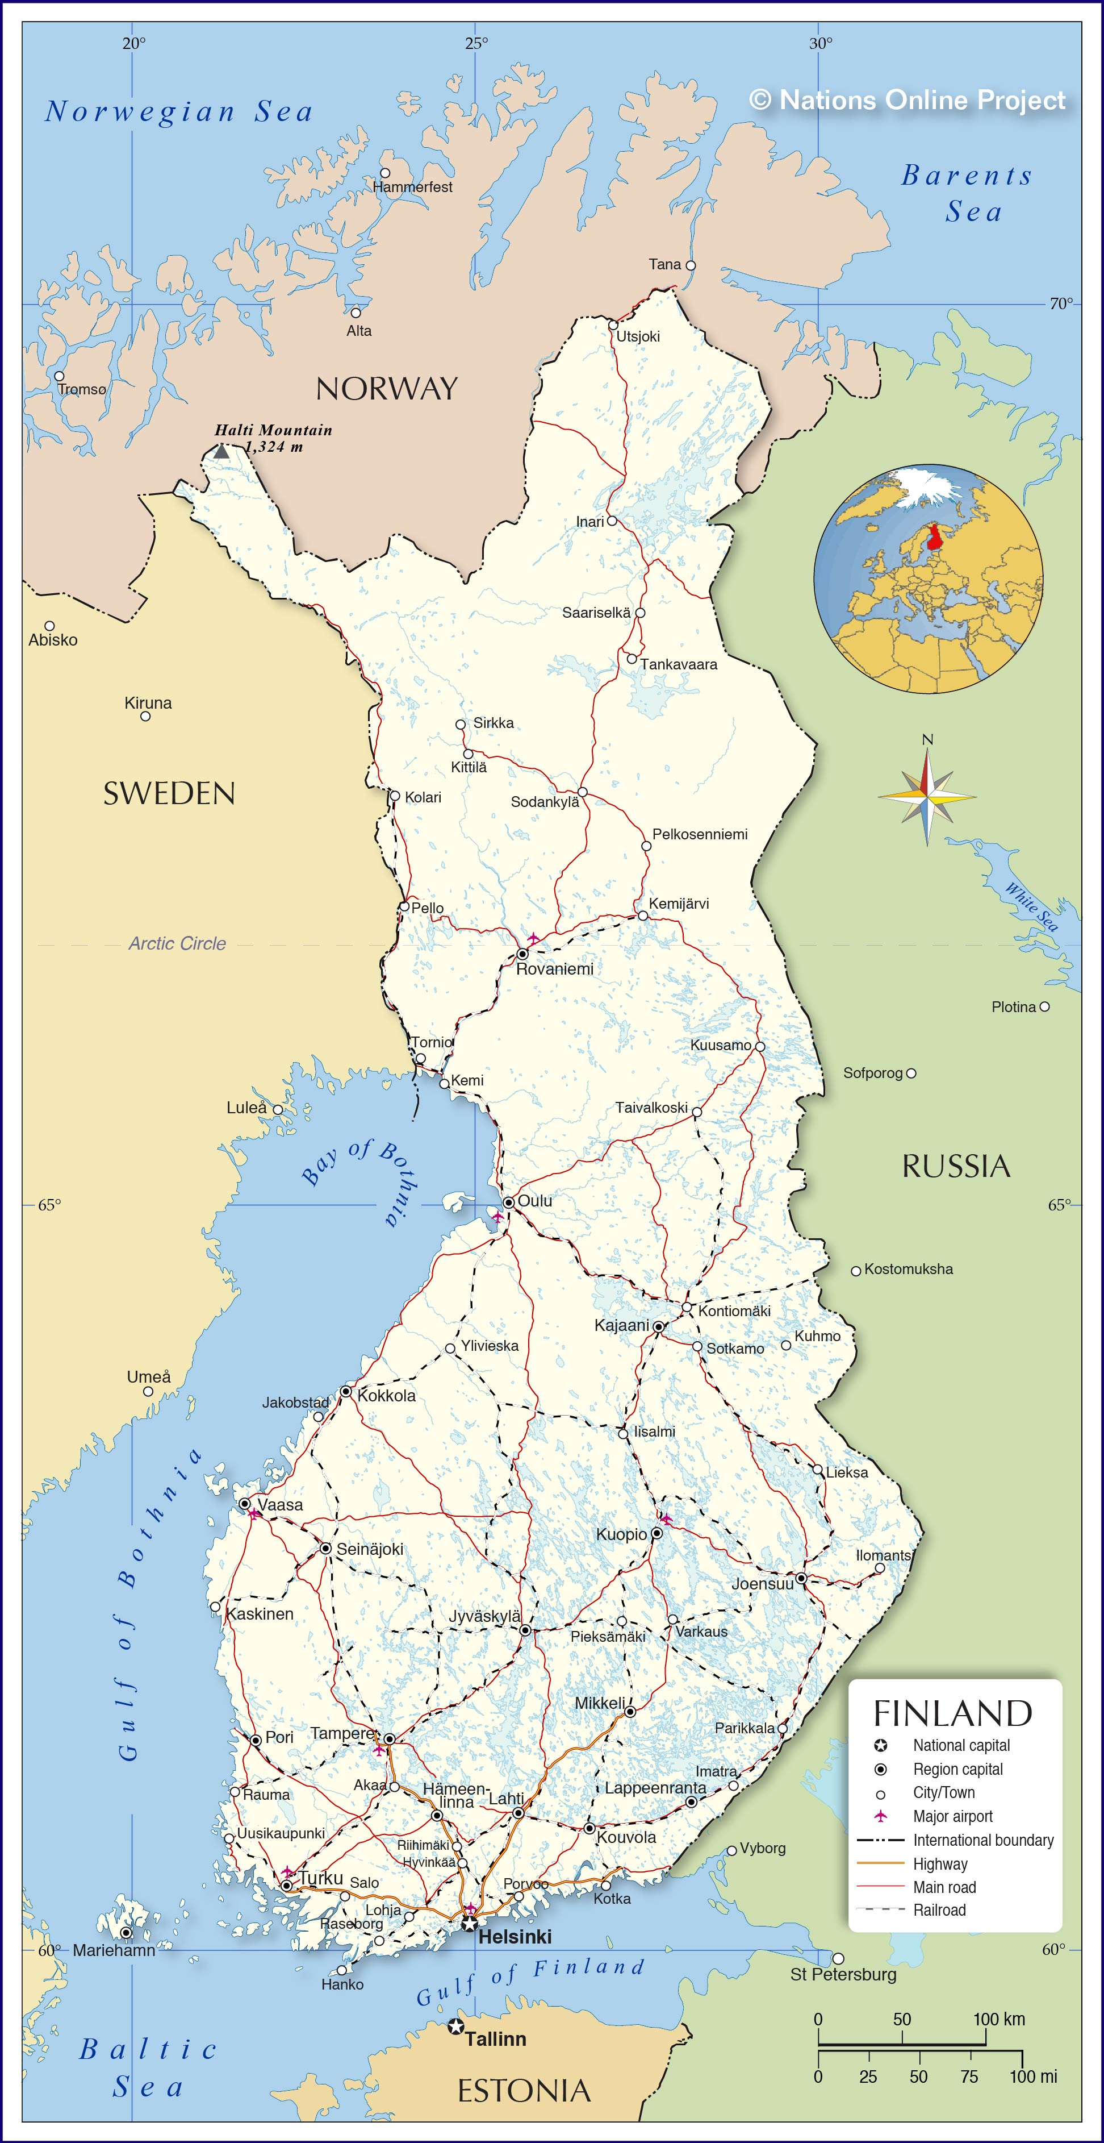
מה עושה
לך טוב
בחיים?

Slide 10
DALL E
תוכנת בינה מלאכותית שיוצרת תמונות מתיאורים טקסטואליים.

Slide 11
DALL E

Slide 12
DALL E

Slide 13
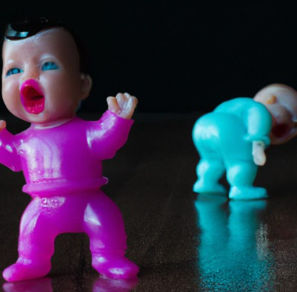
האם DALL E זו יזמות?

Slide 15
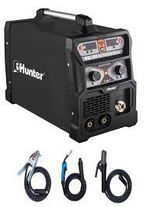
בואו נלמד מסגרות כדי שנוכל למצוא עבודה בקיץ
אם אין לנו גישה לחדר מורים אז לפחות שתהיה לנו פינת קפה

